Slide 1
直角坐标系中的图形
WWW.PPT818.COM

Slide 2
回顾与思考
1.什么是平面直角坐标系？
2.两条坐标轴如何称呼，方向如何确定？
3.坐标轴分平面为四个部分，分别叫做什么？
4.什么是点的坐标？平面内点的坐标有几部分组成？
5.各个象限内的点的坐标有何特点？坐标轴上的点的坐标有何特点？
6.坐标轴上的点属于各象限吗？

Slide 3
探究新知
•
•
如图，有一个长方形的游泳池，南北长50米，东西宽25米。小亮站在游泳池的西北角上，小莹位于游泳池的中心位置。你能利用坐标确定小亮和小莹的位置吗？
小亮
50米
小莹
25米
北

Slide 4
想一想：
（1）以小莹所在位置为原点，经过原点的东西方向的直线和南北方向的直线分别为x轴和y轴，向东和向北的方向分别为x轴和y轴的正方向，1米为单位长度，建立直角坐标系。小莹、小亮所在位置的坐标分别是什么？
y
50
40
我所在位置的坐
标是（0，0）
30
•
20
10
•
x
我所在位置的坐标是（-12.5，25）
0
-40
-30
-20
-10
10
20
30
40
50
-10
-20
-30
-40

Slide 5
我所在的位置坐标是（0，50）
y
我所在的位置坐标是（12.5，25）！
（2）以游泳池的西南角为原点，经过原点的东西方向的直线和南北方向的直线分别为x轴和y轴，向东和向北的方向分别为x轴和y轴的正方向，1米为单位长度，建立直角坐标系。小莹、小亮所在位置的坐标分别是什么？
•
50
40
30
•
20
10
•
0
x
-40
-30
-20
-10
10
20
30
40
50
-10
-20
-30
-40

Slide 6
1.在上面的例题中，你还可以怎样建立直角坐标系？
2.你认为怎样建立适合的直角坐标系？
议一议
没有一成不变的模式， 但选择适当的坐标系，可使计算降低难度！
方便 ， 简单！

Slide 7
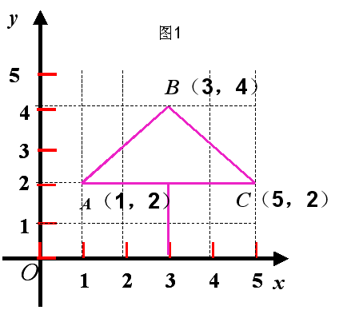
在下图中，伞形图案分别由图1变成图2、3、4中的图案（虚线为原图案）。
问题：
（1）观察图2、3、4中的图案，你能发现它们分别是由图1中的图案怎样变成的吗？
（2）分别写出图1、2、3、4各图案中三角形的顶点及伞柄端点的坐标。
（3）在图2、3、4中，你能发现上述各点与图1中各对应点的坐标之间分别有什么变化规律吗？与同学交流。
交流与发现
y
图1
5
B（3，4）
4
3
2
A
C（5，2）
（1，2）
1
O
1
2
3
4
5
x

Slide 8
y
图2
5
4
3
2
1
x
o
2
3
4
5
6
8
X
1
7

Slide 9
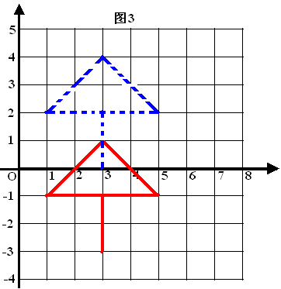

Slide 10
y
图4
5
4
3
绕（3，0）点顺时针旋转180º
2
1
o
1
2
3
4
5
6
7
8
x
-1
-2
-3
-4

Slide 11
课堂练习
在同一直角坐标系中分别描出下列各点，然后将各组中的点两两连接起来：
（1）A（-3，-3），B（-1，-5），C（3，-2）；
（2）A1（0，-3），B1（2，-5），C1（6，-2）；
（3）A2（3，-3），B2（5，-5），C2（9，-2）。
你得出三个什么图案？从得到的图案中你发现了什么？
（得出了三个形状相同，大小相等的三角形。三角形 是由三角形 ABC 沿x轴正方向平移3个单位而得到，三角形 是由三角形ABC沿x轴正方向平移6个单位而得到）
A1B1C1
A2B2C2

Slide 12
已知ABC在平面直角坐标系中的位置如图所示，将ABC向右平移6个单位，则平移后A点的坐标是（ ）
B
A.（-2，1） B.（2，1） C.（2，-1） D.（-2，-1）
课
堂
检
测
y
6
5
4
C
3
2
A
B
1
-5
-4
-3
-2
-1
o
1
2
3
4
5
x

Slide 13
告诉大家本节课，你有哪些收获！

Slide 14
我收获·我快乐·我自信
1.本节课我们经历了如何建立直角坐标系的过程，感受到直角坐标系的变化对平面内同一个点的坐标的影响。
2.在同一直角坐标系中，感受图形上点的坐标的变化与图形变换之间的相互影响。
3.经历图形坐标变化与图形的平移、轴对称之间关系的探索过程。
4.学习了数形结合思想。

Slide 15
谢 谢

